Slide 2
Orientiamo al futuro
Risorse di Sicilia è il progetto ideato dall’Associazione Lavoratorio per favorire la transizione studio-lavoro dei giovani siciliani e sostenere concretamente le strutture scolastiche e universitarie nella realizzazione e nel miglioramento delle attività di orientamento e di placement
Risorse di Sicilia si costituisce come un HUB di collegamento diretto tra le aziende e le giovani risorse del territorio siciliano incentivando il dialogo rispetto alle opportunità professionali esistenti e future.

Slide 3
Le nostre keywords
Virtual career day
Scuole
Video clip
formazione
La carriera
Genitori
Se stessi
I mestieri
Competenze
La selezione
Reti
Gli strumenti
placement
Le professioni
Le opportunità
La realtà esterna
Le possibilità
lavoro
I percorsi
Le aziende
I valori
Obiettivi
Università
Gli ostacoli

Slide 4
I nostri mondi

Slide 5
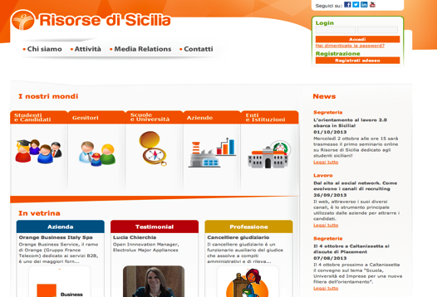
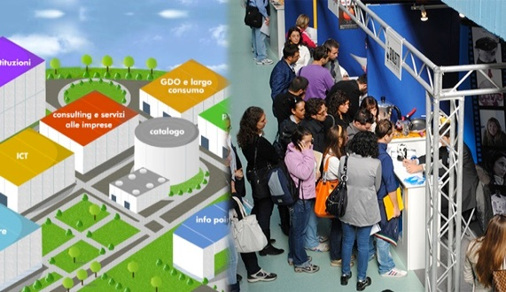
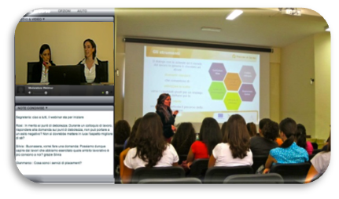
Le attività
informazione
networking
recruiting
coaching

Slide 6
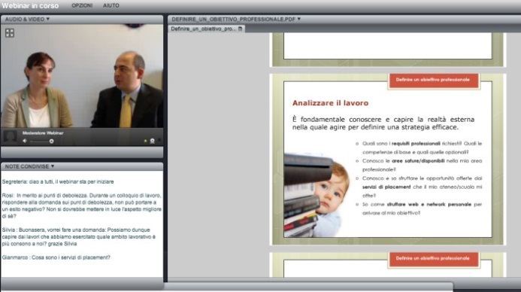
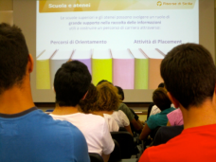
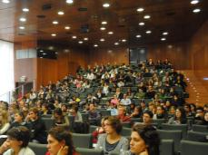
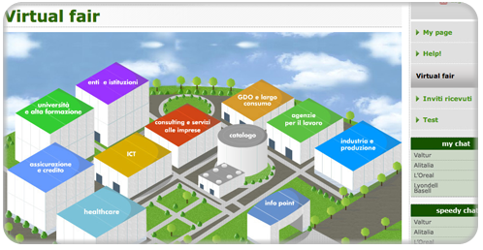
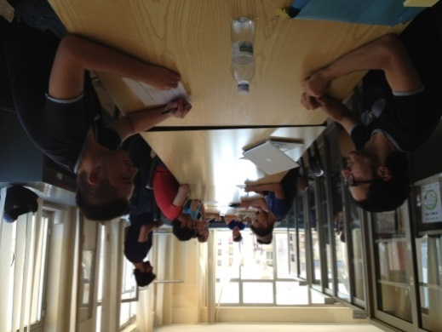
Le iniziative
Webinars
Coaching on site
Virtual Career Day

Slide 7
Per saperne di più
Via Notarbartolo, 2/g
90141 Palermo - Italy
Tel. +39 091 343254
info@associazionelavoratorio.it
www.associazionelavoratorio.it
www.risorsedisicilia.it

